Slide 1

TRANSFERENCIA DE RESULTADOS DE INVESTIGACIÓN UNIVERSITARIOS MEDIANTE SOFTWARE LIBRE:
YORLENY CAMPOS FLORES
GESTORA DE INNOVACIÓN

Slide 2
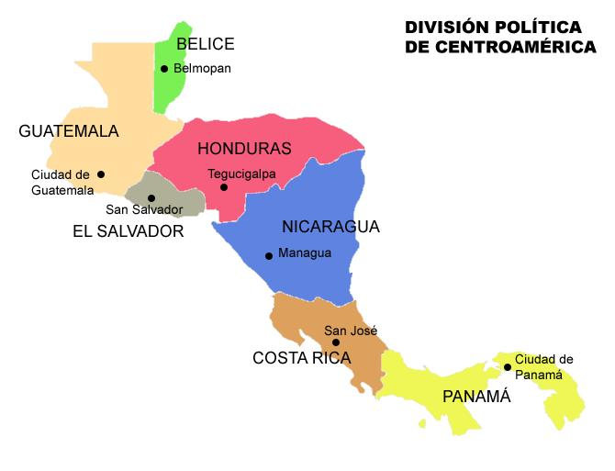
¡PURA VIDA!

Slide 3



Slide 4


Slide 5


Slide 6
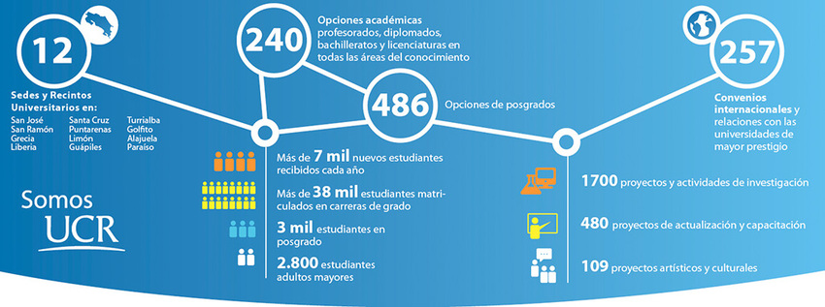
29
Producción científica, AL
21
1
Producción científica indexada, CA y Rep. Dom.

Slide 7



Slide 8

GENERACIÓN DE
CONOCIMIENTO EN LA UNIVERSIDAD
DOCENCIA
INVESTIGACIÓN
ACCIÓN
SOCIAL

Slide 9


Oficina de Transferencia del Conocimiento
Oficina de Propiedad Intelectual
Generación del conocimiento
Protección, gestión y transferencia del conocimiento
Impacto en la sociedad

Slide 10
EXPERIENCIA DE TRANSFERENCIA

Slide 11

https://www.youtube.com/watch?v=OSChB_tQcVc

Slide 12
CONSIDERACIONES EN LA TRANSFERENCIA DE CONOCIMIENTOS:
Receptor o usuario de conocimiento
Tipo de Conocimiento
(Explícito o Tácito)
TRANSFERENCIA
CONOCIMIENTOS
Mecanismo de transferencia: tipo de licencia y alcances de knowhow
Tareas y áreas de que impacta

Slide 13
TIPO:
TÁCITO/EXPLÍCITO
RECEPTORES:
1. LINGÜISTAS
2. CREADORES DE GLOSARIOS
TAREA:
1.DIARIA (LEXICÓGRAFOS)
2. OCASIONAL
Y ÁREAS QUE AFECTA
MANERAS DE TRANSFERENCIA

Slide 14
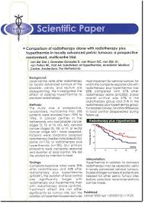
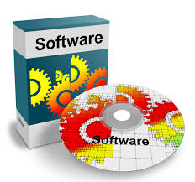


MANERAS DE TRANSFERIR

Slide 15
EL SOFTWARE LIBRE
CRITERIOS DE ELECCIÓN | OPCIONES
Finalidad | Lucro o no.
Tipo de licencia | Restrictiva o no
Canales de Distribución | Distintas plataformas: dentro de la Universidad, GitHub
Servicio de seguimiento a usuarios

Slide 16
Interés despertado:
Le escribo, ya que por estos días nos hemos encontrado con esta grata aplicación Web, que nos brindaría muchos beneficios para nuestra Institución.
Nuestro Instituto de Investigaciones Lingüísticas y Filológicas "Manuel Alvar" (INILFI) perteneciente a la Universidad Nacional de San Juan, de Argentina. Está dedicado a la elaboración de Diccionarios, actualmente se encuentra en elaboración el diccionario de Regionalismos de la Región de Cuyo y La Rioja, y a su vez estamos comenzando el Diccionario de argentinismos Berta Vidal de Battini.

Slide 17
CONCLUSIONES
Sí es posible transferir resultados de investigación mediante software libre.
Sí es posible generar software propio.
Sí es posible hacer cooperación sur-sur.
Transferir resultados de investigación mediante software libre es un proceso planificado.
Familiarización del investigador en desarrollo y liberación del software.

Slide 18
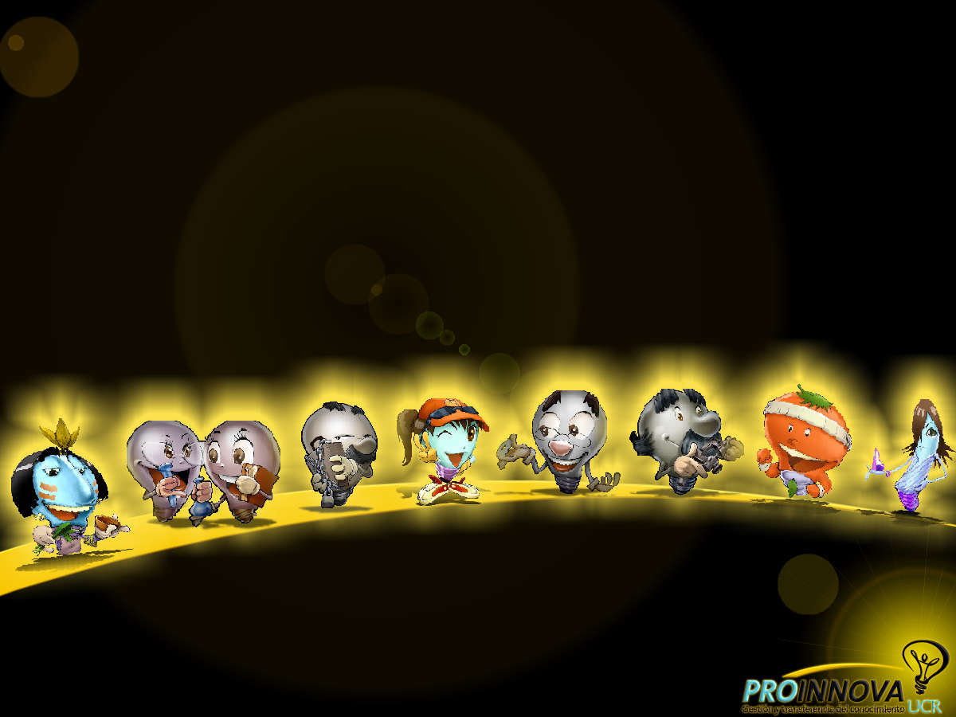
¡Gracias!
(506) 2511-1359 proinnova.vi@ucr.ac.cr
Notes:
<número>

